Slide 1
ΠΡΟΤΥΠΑ ΑΝΑΠΤΥΞΗΣ ΛΟΓΙΣΜΙΚΟΥ
Π19204 – Γεώργιος Σεϊμένης – p19204@unipi.gr

Slide 2
ΖΕΥΓΟΣ ΠΡΟΤΥΠΩΝ
Το ζεύγος προτύπων που επελέγη είναι:
Federated Identity Pattern
Retry Pattern
Ακολουθούν ενδεικτικά παραδείγματα χρήσης σε κώδικα για τα δύο πρότυπα.

Slide 3
ΤΙ ΕΙΝΑΙ ΤΟ FEDERATED IDENTITY PATTERN;
To Federated Identity Pattern είναι ένα πρότυπο ανάπτυξης, που, όπως λέει και το όνομά του, χρησιμοποιείται κυρίως, από οργανισμούς. Το πρότυπο αυτό, σιγουρεύεται ότι οι χρήστες ενός οργανισμού ή μιας εταιρείας, θα μπορούν να εξασφαλίσουν την «ομοσπονδιακή ταυτότητά» τους.

Slide 4
ΠΡΟΒΛΗΜΑΤΑ ΜΗ ΧΡΗΣΗΣ ΤΟΥ FEDERATED IDENTITY PATTERN
Πριν χρησιμοποιήσουμε αυτό το πρότυπο, θα παρατηρηθεί ότι μια εταιρεία (που χρησιμοποιεί πολλές διαφορετικές εφαρμογές) έχει τα εξής προβλήματα:
Οι χρήστες της εφαρμογής θα πρέπει να απομνημονεύουν πολλούς κωδικούς.
Όταν φεύγει ένας υπάλληλος, θα πρέπει να σβηστούν όλοι οι λογαριασμοί του.
Ο δουλειά του διαχειριστή των λογαριασμών θα είναι πολύπλοκη.

Slide 5
ΠΩΣ ΧΡΗΣΙΜΟΠΟΙΕΙΤΑΙ ΤΟ FEDERATED IDENTITY PATTERN;
Φτιάχνοντας ένα κεντρικό σύστημα σύνδεσης και αποσύνδεσης χρηστών.
Το σύστημα αυτό θα συνδέεται με όλες τις εφαρμογές, που χρησιμοποεί η εταιρεία. Επίσης, θα κρυπτογραφεί τους κωδικούς που χρησιμοποιούνται από κάθε χρήστη και θα τους εξασφαλίζει την «ομοσπονδιακή ταυτότητα».

Slide 6
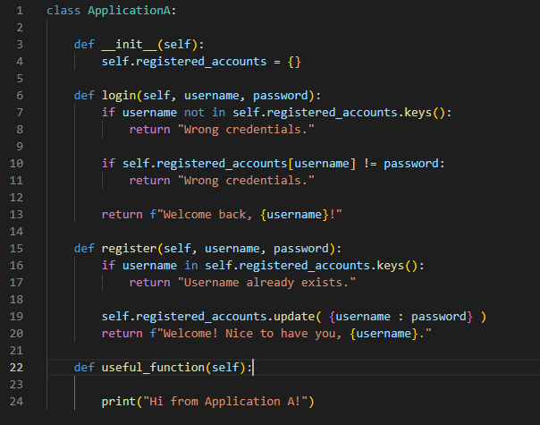
ΤΟ FEDERATED IDENTITY PATTERN ΣΕ ΚΩΔΙΚΑ
Υποθέτοντας ότι έχουμε μια κλάση Application A, και άλλες τρεις πανομοιότυπες κλάσεις.
Όλες έχουν login και register, με διαφορετικούς λογαριασμούς.
Χρησιμοποιώντας το Federated Identity Pattern, θα λύσουμε το πρόβλημα που προέκυψε.

Slide 7
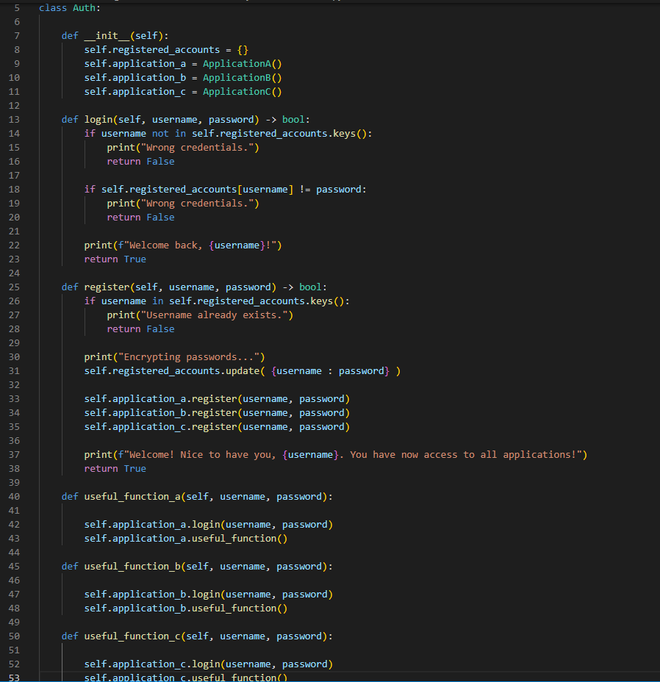
ΤΟ FEDERATED IDENTITY PATTERN ΣΕ ΚΩΔΙΚΑ
Φτιάχνουμε μια κεντρική κλάση, η οποία θα έχει όλες τις κλάσεις Application A, B, C. Ο χρήστης θα κάνει register στην κεντρική κλάση και αυτόματα κάνει register και στις κλάσεις Application.

Slide 8
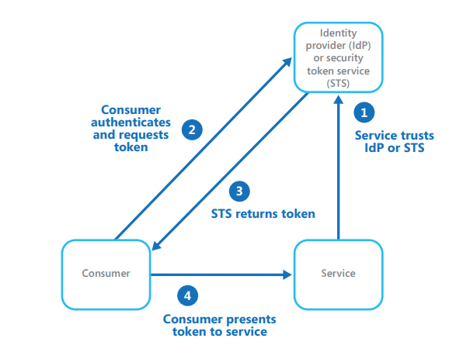
CLASS DIAGRAM ΤΟΥ FEDERATED IDENTITY PATTERN

Slide 9
ΤΙ ΕΙΝΑΙ ΤΟ RETRY PATTERN;
To πρότυπο αυτό χειρίζεται εντολές από μία εφαρμογή σε κάποιον εξυπηρετητή. Πολλές φορές, μια διαδικασία (π.χ. ένα request) μπορεί να αποτύχει, για οποιονδήποτε λόγο. Το Retry Pattern σιγουρεύεται ότι θα ξαναπροσπαθήσει το σύστημα να κάνει την ίδια διαδικασία, αν αυτή αποτύχει.

Slide 10
ΠΟΤΕ ΧΡΗΣΙΜΟΠΟΙΟΥΜΕ ΤΟ RETRY PATTERN;
Όταν ξέρουμε ότι μπορεί να προκύψει ένα κώλυμα σε κάποιον εξυπηρετητή.
Όταν τα κωλύματα που προκύπτουν από τον εξυπηρετητή, ξέρουμε ότι μπορούν να λυθούν με επαναπροσπάθεια (π.χ. refresh).

Slide 11
ΠΟΤΕ ΔΕΝ ΕΧΕΙ ΝΟΗΜΑ ΝΑ ΧΡΗΣΙΜΟΠΟΙΗΘΕΙ ΤΟ RETRY PATTERN;
Όταν ένα κώλυμα φαίνεται ότι θα κρατήσει για πολύ
Όταν το κώλυμα είναι φανερά λάθος του χρήστη (π.χ. ένα λανθασμένο password, δεν έχει νόημα να προσπαθεί άλλο το σύστημα).
Όταν το κώλυμα έχει να κάνει με κάποιον εξυπηρετητή ο οποίος δεν δουλεύει ή έχει «πέσει».

Slide 12
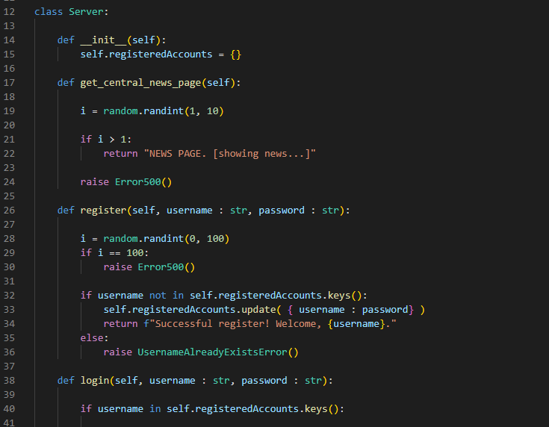
ΠΑΡΑΔΕΙΓΜΑ ΚΩΔΙΚΑ ΤΟΥ RETRY PATTERN
Η κλάση Server, έχει διάφορα Errors στα οποία μπορεί να πάει. Μπορεί, είτε να «πετάξει» Error 500, δηλαδή ο Server να μην ανταποκρίνεται, είτε να πετάξει Error για λάθος ταυτοποίηση. (Για ενδεικτικούς λόγους, το Error 500 βασίζεται στην τύχη)

Slide 13
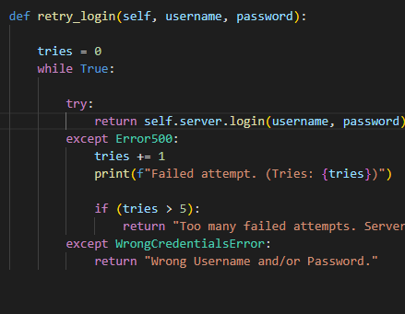
ΠΑΡΑΔΕΙΓΜΑ ΚΩΔΙΚΑ ΤΟΥ RETRY PATTERN
H κλάση Retry θα φροντίσει να ξαναπροσπαθήσει να συνδεθεί στον Server εάν κωλύεται λόγω Error 500. Ωστόσο, αν ξεπεραστεί το όριο των 5 φορών, η εφαρμογή θα σταματήσει να προσπαθεί να συνδεθεί. Βέβαια, αν ο χρήστης δώσει λάθος στοιχεία σύνδεσης, η εφαρμογή δεν θα προσπαθήσει δέυτερη φορά. Αλλά, θα ενημερώσει κατ’ ευθείαν τον χρήστη.

Slide 14
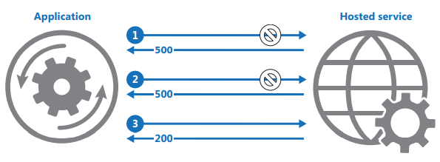
CLASS DIAGRAM ΤΟΥ RETRY PATTERN

